Slide 4
程序员应该了解的
硬件部分:
    计算机组成原理(可选)
    微机原理(可选)
    数字逻辑(必须,有利于理解芯片(例如CPU, FPGA等)的工作方式,对于学习有启发效果)
软件部分：
    操作系统(必须)
    汇编(可选,不会写也要能大概看懂)
    任意一门高级语言(必须,推荐C/C++ 二选一 + Java/C# 二选一)
    数据结构(必须)与算法(量力)

Slide 5
硬件 & 软件

Slide 6
颗粒度
硬件描述语言
门电路级>=
RTL级>=
行为级(VHDL/Verilog)
软件语言
指令级>=
汇编级(各种处理器的指令集) >
编译级高级语言
>=

Slide 7
指令集
    计算机指令就是指挥机器工作的指示和命令，程序就是一系列按一定顺序排列的指令，执行程序的过程就是计算机的工作过程。指令集，就是CPU中用来计算和控制计算机系统的一套指令的集合，而每一种新型的CPU在设计时就规定了一系列与其硬件电路相配合的指令系统。而指令集的先进与否，也关系到CPU的性能发挥，它也是CPU性能体现的一个重要标志。每款CPU在设计时就规定了一系列与其硬件电路相配合的指令系统。指令的强弱也是CPU的重要指标，指令集是提高微处理器效率的最有效的工具之一。从现阶段的主流体系结构讲，指令集可分为复杂指令集和精简指令集两部分。
    注：不仅是CPU GPU也有, 也可以说存在指令集的的地方就是存在Software的地方
    注：
    如Nvidia的GPU 机器学习 挖矿 其实都是使用普通高级语言(例如C/C++)的程序 不过编译成了GPU程序 使用了GPU的专用指令集 那套指令集对于并行运算 浮点运算十分在行(GPU更像FPGA只不过可以用软件的效率开发和测试)
    CPU更擅长单任务，单线程速度要求很高，所以就要用多级缓存的办法来保证单任务的速度。此外CPU还有很多其他的指令集的负载，比如像多媒体解码，硬件解码等，因此CPU能胜任很多工作。

Slide 8
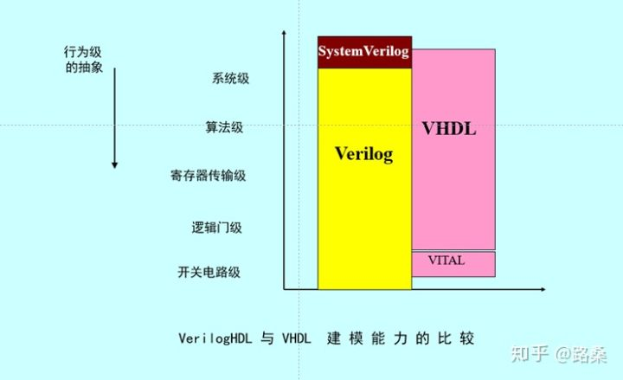
主要看左边
算法级：主要用于快速验证算法的正确性，不一定可以综合成实际电路结构
结构级：更接近电路的实际结构，电路的层次化描述，类似于电路框图
RTL级：贴近实际电路结构的描述，描述的细节到寄存器内容传输级别，可以精确描述电路的工作原理、执行顺序，细化到寄存器级别的结构描述也就是RTL级描述，并无绝对划分标准
开关级：完整描述了电路的细节，最底层的电路描述，可以描述pmos/nmos
RTL级强调硬件意识，例如触发器就是RTL级描述。而很少有人写门级的D触发器吧？（n个与非门和异/同步清零段）

Slide 9
颗粒度
这里的颗粒度主要是个人观感，并没有实际的学术含义。主要从两方面来说。一个是时间方面,一个是操作的对象方面。
时间
所有的硬件

Slide 10
Caution!
高级语言的概念是一种独立于机器，面向过程或对象的语言。是可以编译/解释的软件层面级别语言,编译的概念涉及到”翻译”，可以从一种语言翻译到另一种，是一们学(我)习(们)起(工)来(作)比(用)较(不)特(太)别(到)的学科(编译原理)，所以在之前的目录中没有提到它。从某种意义上说,行为级的硬件描述语言虽然能够独立于机器，也面向过程但依旧不是一门高级语言,虽然在”综合”的过程中存在编译中的”词法分析”,”句法分析”，生成“抽象语法树(AST)”等过程。

